Slide 1
Processador NEO
Alunos: Gabriel Carvalho, Hermino Júnior e Jeovane Araújo.

Slide 2
Formato das Instruções
Tipo R
OP | RS | RT | IMM
7-4 | 3-2 | 1-0 | -
4 | 2 | 2 | -
Tipo J
OP | RS | RT | IMM
7-4 | - | - | 3-0
4 | - | - | 4

Slide 3
Estado de máquina
Busca da instrução e incremento do PC (S0)
Decodificação da instrução (S1)
Desvio Incondicional (S9)
JUMP
Instruções do tipo J
OP | RS | RT | IMM
7-4 | - | - | 3-0
4 | - | - | 4

Slide 4
Estado de máquina
Busca da instrução e incremento do PC (S0)
Decodificação da instrução (S1)
Cálculo do desvio (S8)
BEQ/BNE
Instruções do tipo J
OP | RS | RT | IMM
7-4 | - | - | 3-0
4 | - | - | 4

Slide 5
Estado de máquina
Busca da instrução e incremento do PC (S0)
Decodificação da instrução(S1)
Cálculo do endereço (S2)
Escrita no Registrador(S3)
LOAD
Instruções do tipo R
OP | RS | RT | IMM
7-4 | 3-2 | 1-0 | -
4 | 2 | 2 | -

Slide 6
Estado de máquina
Busca da instrução e incremento do PC(S0)
Decodificação da instrução(S1)
Cálculo do endereço (S4)
Escrita na memória (S5)
STORE
Instruções do tipo R
OP | RS | RT | IMM
7-4 | 3-2 | 1-0 | -
4 | 2 | 2 | -

Slide 7
Estado de máquina
Busca da instrução e incremento do PC (S0)
Decodificação da instrução (S1)
Execução da instrução (S6)
Escrita no registrador(S7)
LÓGICA/ARITMETICA
Instruções do tipo R
OP | RS | RT | IMM
7-4 | 3-2 | 1-0 | -
4 | 2 | 2 | -

Slide 8
Estado de máquina
Busca da instrução e incremento do PC(S0)
Decodificação da instrução (S1)
Execução da instrução (S6)
EQ
Instruções do tipo R
OP | RS | RT | IMM
7-4 | 3-2 | 1-0 | -
4 | 2 | 2 | -

Slide 9
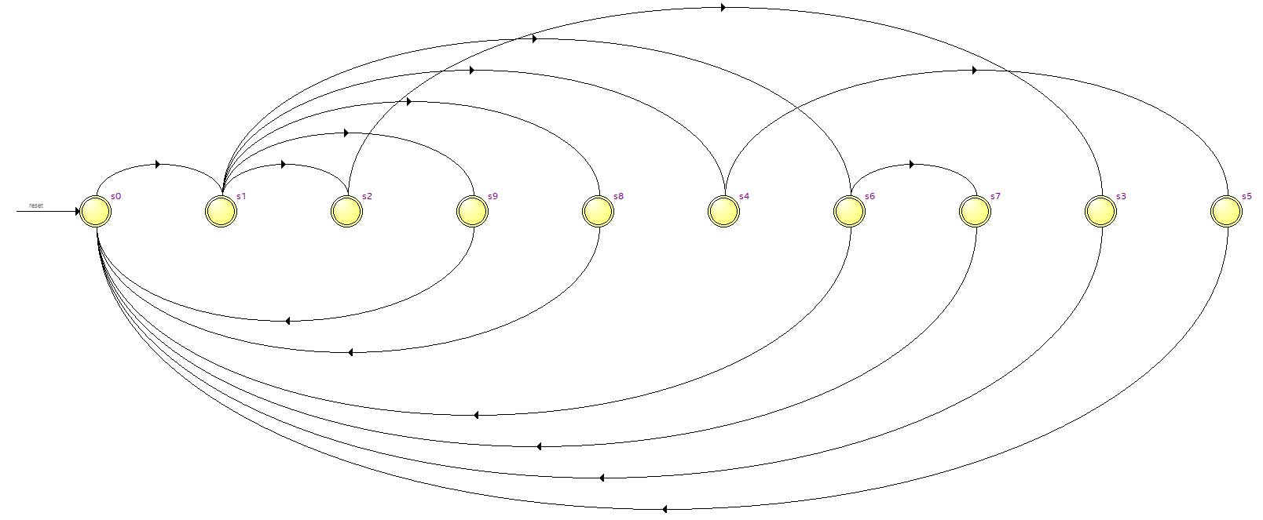
S0
S1
S2
S9
S8
S4
S6
S7
S3
S5

Slide 10
TIPO | OP | RS | RT | IMM | EXEMPLO | INSTRUÇÃO
R | 0000 | 00-11 | 00-11 | - | add $s1,$s2 | add
R | 0001 | 00-11 | 00-11 | - | addi $s1,WORD | addi
R | 0010 | 00-11 | 00-11 | - | sub $s1,$s2 | sub
R | 0011 | 00-11 | 00-11 | - | subi $s1,WORD | subi
R | 0100 | 00-11 | 00-11 | - | mult $s1,$s2 | mult
R | 0101 | 00-11 | 00-11 | - | multi $s1,WORD | multi
R | 0110 | 00-11 | 00-11 | - | eq $s1, $s2 | eq
R | 0111 | 00-11 | 00-11 | - | eqi $s1, WORD | eqi
R | 1000 | 00-11 | 00-11 | - | move $s1, $s2 | move
R | 1001 | 00-11 | 00-11 | - | movi $s1, WORD | movi
R | 1010 | 00-11 | 00-11 | - | lw $s1, WORD | lw
R | 1011 | 00-11 | 00-11 | - | sw $s1, WORD | sw
R | 1100 | 00-11 | 00-11 | - | addf $s1,$s2 | addf
J | 1101 | - | - | 0000-1111 | bne Label | bne
J | 1110 | - | - | 0000-1111 | beq Label | beq
J | 1111 | - | - | 0000-1111 | j Label | j

Slide 11
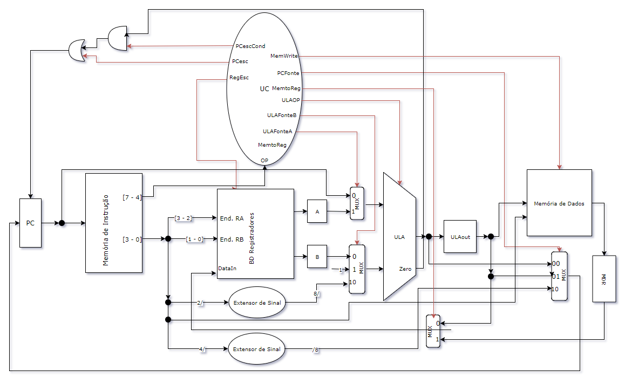

Slide 12
Código MIPS
N-ésimo termo de uma P.A. | Binário
main: movi $s1, 3 addi $s1, 3 addi $s1, 3 addi $s1, 1 movi $s2, 3 addi $s2, 2 movi $s3, 3 loop: add $s1, $s3 subi $s2, 1 eq $s2, 0 bne loop | 1001 00 11
 | 0001 00 11
 | 0001 00 11
 | 0001 00 01
 | 1001 01 11
 | 0001 01 10
 | 1001 10 11
 | 0000 00 10
 | 0011 01 01
 | 0111 01 00
 | 1101 01 11

Slide 13
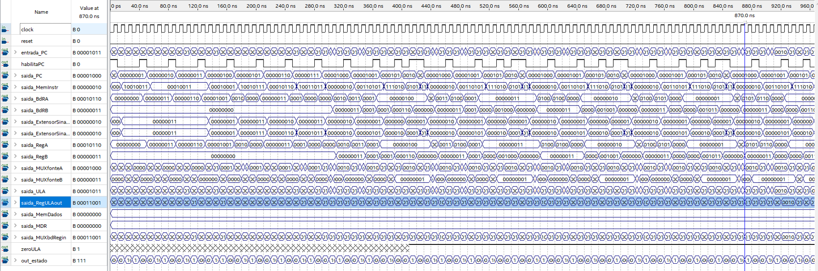
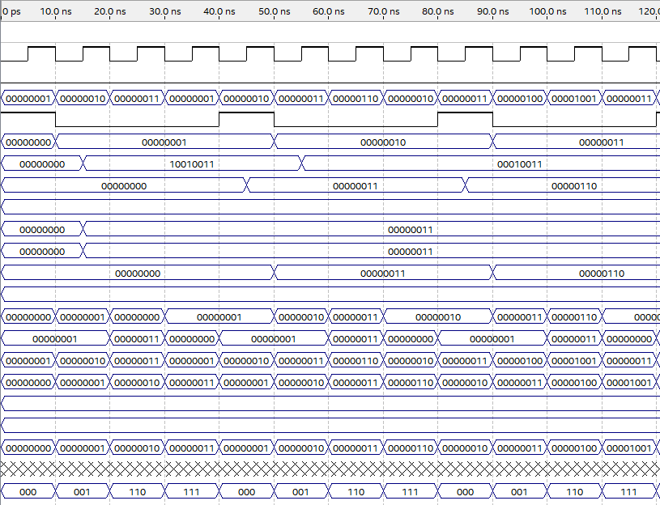
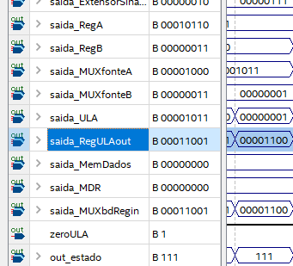
WAVEFORM
N-ésimo termo de uma P.A.

Slide 14
Código MIPS
Fatorial | Binário
main: movi $s0, 3; move $s1, $s0; subi $s1, 1; loop: mult $s0, $s1; subi $s1, 1; eqi $s1, 0; bne loop; exit: | 1001 00 11
 | 1000 01 00
 | 0011 01 01
 | 0100 00 01
 | 0011 01 01
 | 0111 01 00
 | 1101 0011

Slide 15
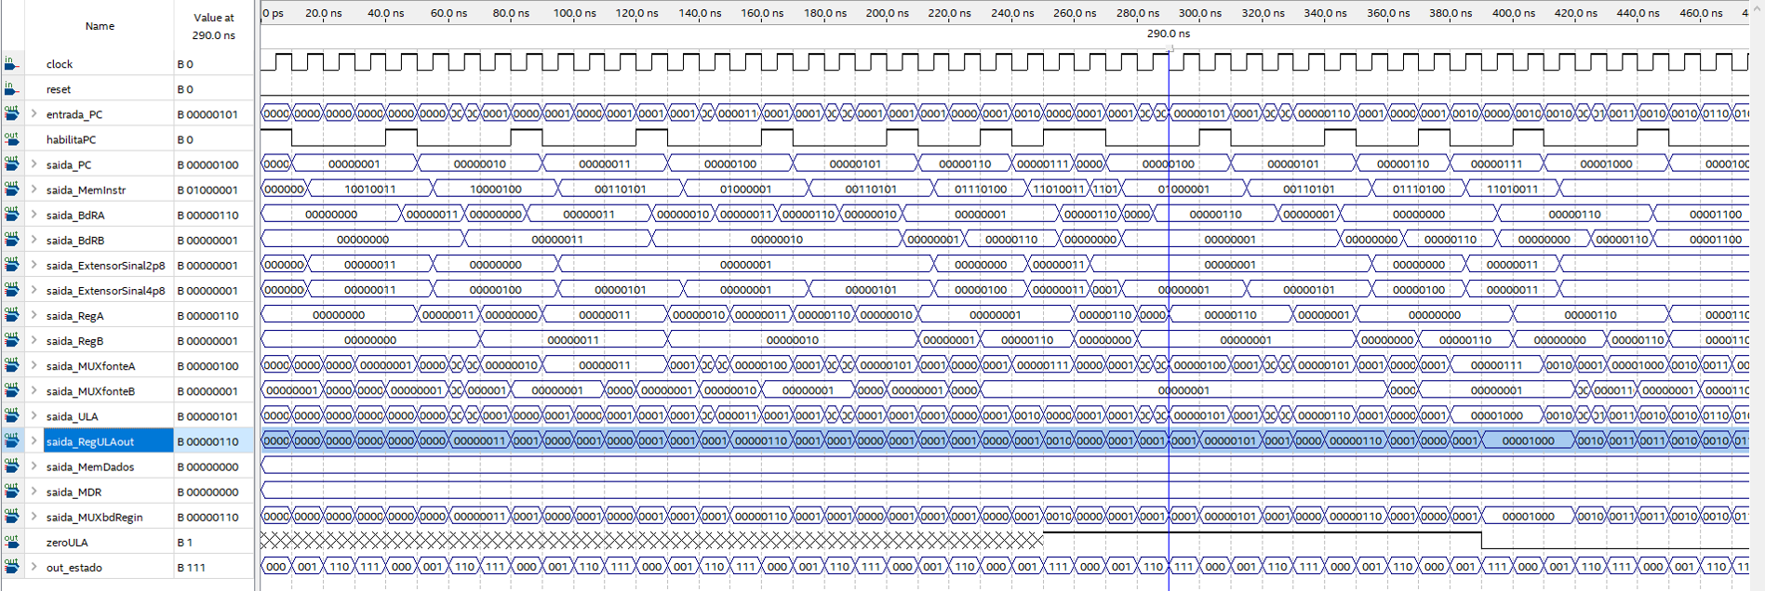
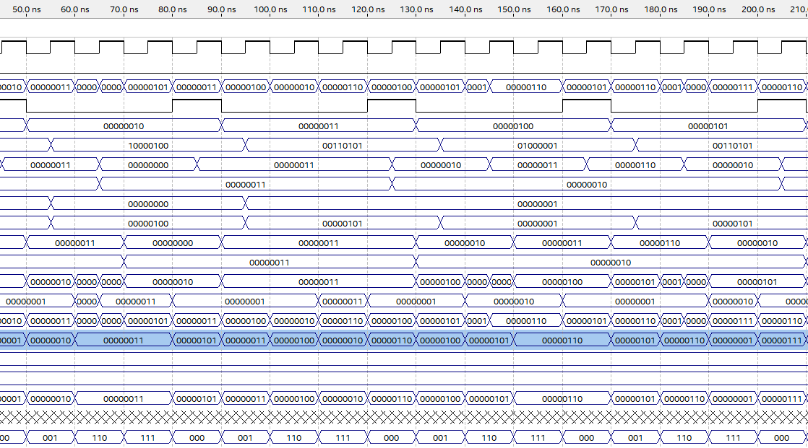
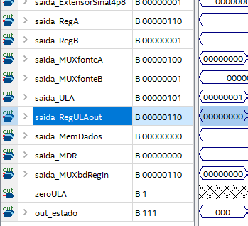
WAVEFORM
Fatorial.

Slide 16
Ponto Flutuante
Adaptação do padrão IEEE 754 para números de ponto flutuante em 8 bits:
Tabela com a distribuição para números em ponto flutuante de 32 bits:
31 | 30 | 29 | 28 | 27 | 26 | 25 | 24 | 23 | 22 | 21 | 20 | 19 | 18 | 17 | 16 | 15 | 14 | 13 | 12 | 11 | 10 | 09 | 08 | 07 | 06 | 05 | 04 | 03 | 02 | 01 | 00
S | Expoente |  |  |  |  |  |  |  |  |  |  | Significando
Tabela com adaptação do padrão IEEE 754 para 8 bits:
07 | 06 | 05 | 04 | 03 | 02 | 01 | 00
Expoente |  |  | Significando

Slide 17
Ponto Flutuante Conversão
Trabalhando a parte inteira
0
,18₁₀
= 0₂
0,
07 | 06 | 05 | 04 | 03 | 02 | 01 | 00
Expoente |  |  | Significando

Slide 18
Ponto Flutuante Conversão
Trabalhando a parte decimal
2 x 0,18 = 0,36
2 x 0,36 = 0,72
0,
0
0
1
0
1
2 x 0,72 = 1,48
2 x 0,48 = 0,96
2 x 0,96 = 1,82
07 | 06 | 05 | 04 | 03 | 02 | 01 | 00
Expoente |  |  | Significando

Slide 19
Ponto Flutuante Conversão
Normalização
0,10100
1,01000
0,01010
0,00101
(Shift a esquerda)
07 | 06 | 05 | 04 | 03 | 02 | 01 | 00
Expoente |  |  | Significando

Slide 20
Ponto Flutuante Conversão
Normalização
1,01000
07 | 06 | 05 | 04 | 03 | 02 | 01 | 00
Expoente |  |  | Significando
0 | 0 | 1 | 0 | 1 | 0 | 0 | 0

Slide 21
Ponto Flutuante Notação de excesso
Valor Binário (Notação de Excesso) | Valor Representado
000 | -4
001 | -3
010 | -2
011 | -1
100(Centro) | 0
101 | 1
110 | 2
111 | 3

Slide 22
Código MIPS
Soma de ponto flutuante | Binário
main: movi $s0, 3; addi $s0, 2; movi $s1, 2; mult $s0, $s1; addi $s1, 3; addi $s1, 2; move $s2, $s1; mult $s1, $s2; addf $s0, $s1; | 10010011
 | 00010010
 | 10010110
 | 01000001
 | 00010111
 | 00010110
 | 10001001
 | 01000110
 | 11000001

Slide 23
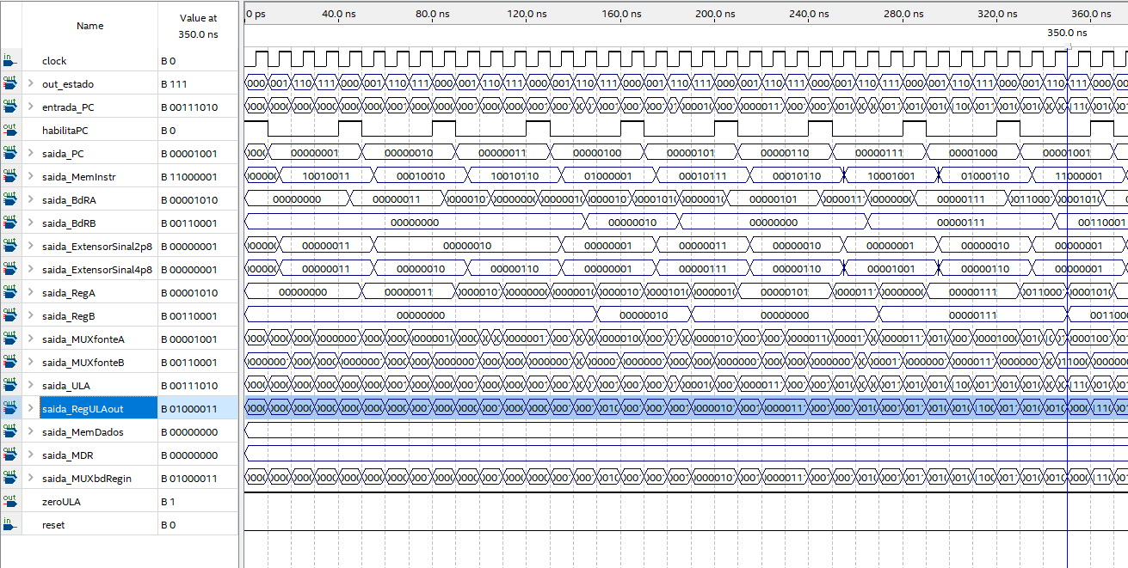
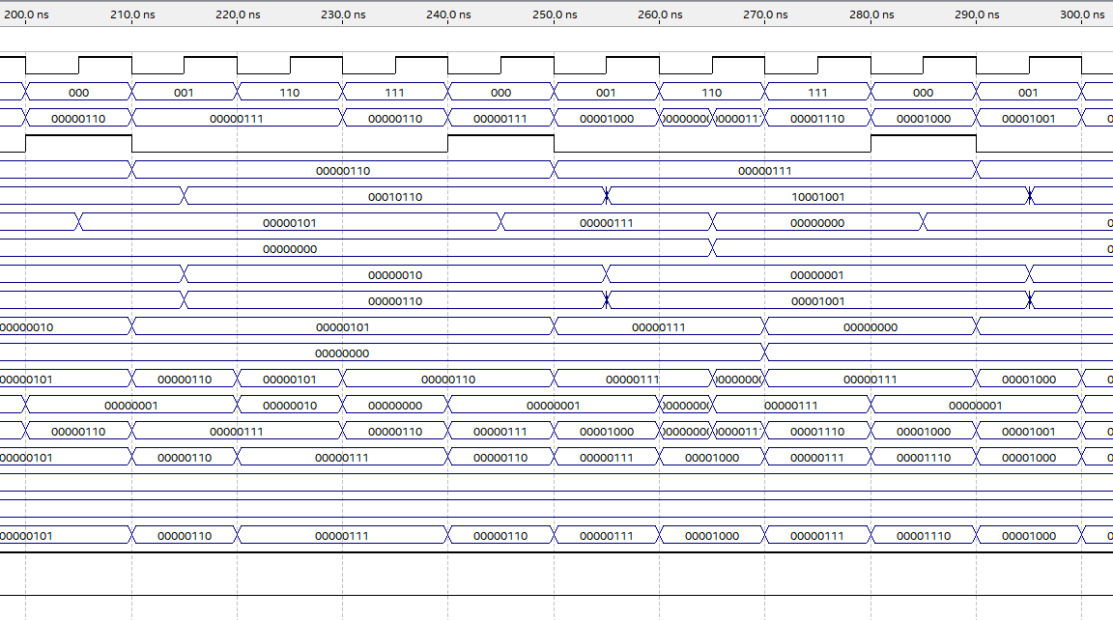
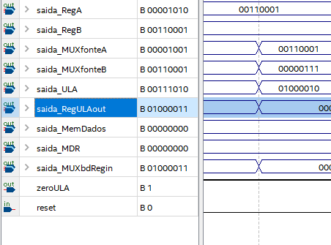
WAVEFORM
Fatorial.

Slide 24
Considerações finais
Conteúdos ministrados
Conclusão do trabalho com êxito
Futuras implementações

